Slide 1
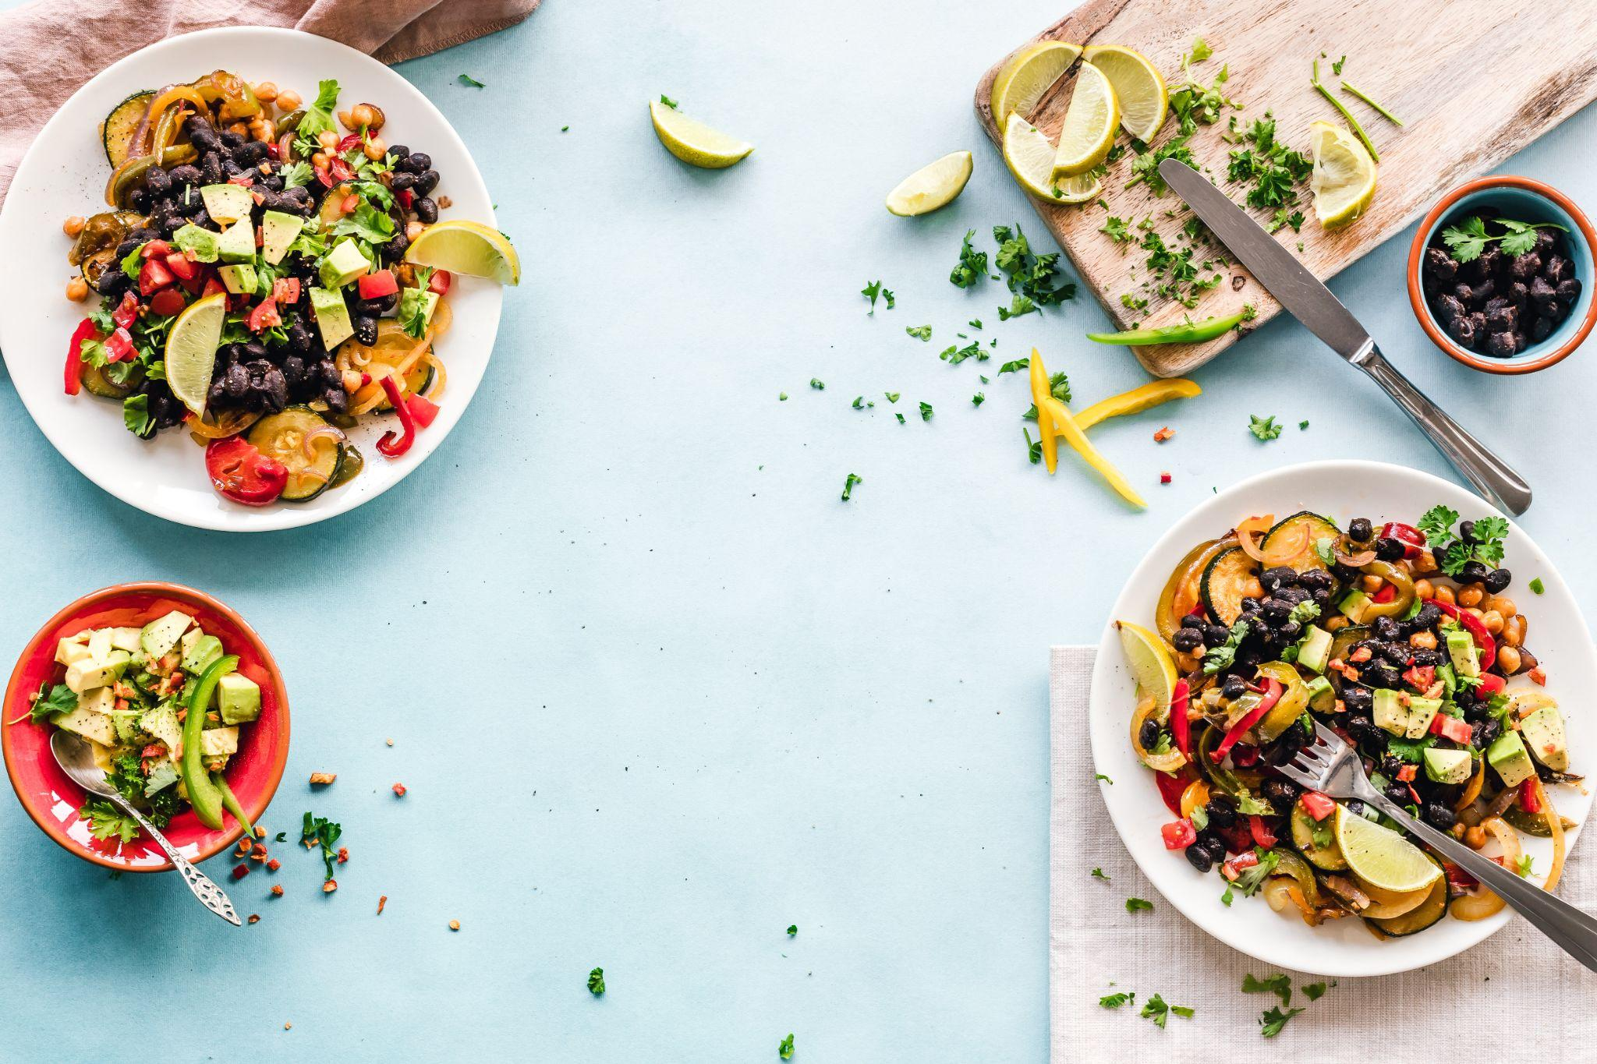
Deep Learning:
Creation d’une recette de cuisine en utilisant réseaux des neurones
Nicolas BOURASSEAU
Giang NGUYEN
David CANO

Slide 2
1.
Quel problème on veut solutionner?

Slide 3

Assistant d’Auto-completion
→ Utiliser les connaissances du cours sur un problème de la vie réelle.
Utilisation du Deep Learning pour entraîner un modèle sur une base de données obtenu de l’internet pour pouvoir ensuite créer une recette à partir d’un mot/un ensemble de mots.
On souhaite :
→ Trouver une bonne base de données utilisable sur le projet.
→ Choisir les modèles d'entraînement.
→ Évaluer le résultat du modèle.
→ Conclusion du projet et améliorations.

Slide 4
2.
Presentation du Dataset

Slide 5
2) Options de Dataset
→ Recipe_foodcom Dataset:
Nombre de recettes : 180,000.
Auteurs : Bodhisattwa Prasad Majumder*, Shuyang Li*, Jianmo Ni, Julian McAuley.
*Disponible sur Kaggle

Slide 6
3.
Overview Dataset

Slide 7
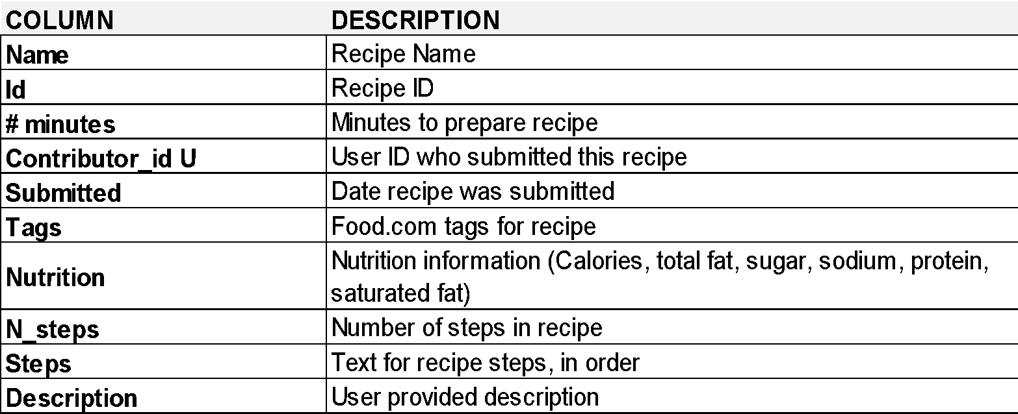
Description de la structure
Foodcom Dataset
Notes:
Important : mentionner les steps de recettes dans Foodcom

Slide 8
Métriques sur Foodcom Dataset
Nombre de mots avec fréquence > 3 | 80 000
Longueur moyenne des recettes | ~ 200 mots
Nombre moyen d’étapes par recette | 10

Slide 9
4.
Pipeline de préparation de données & Models

Slide 10
Pipeline de préparation de données
Nettoyer des colonnes “steps” & “ingredients”
Intégrer les ingrédients au début de la recette, car données de base
Insérer les tokens de guide : /ingredient, <start>, <end>
Tokenizer
Charger dans Dataset
EXAMPLE: Une récette après traitement #3
<ingredient> spreadable cheese with garlic herbs potatoes olive oil red wine vinegar salt pepper </ingredients>
<start>place potatoes in a large pot of lightly salted water and bring to a gentle boil
cook until potatoes are just tender
…..
preheat oven to 350 f
spread alouette evenly over potatoes and bake 15 minutes
divide between plates
garnish with finely diced red and yellow bell peppers <end>
Notes:
Pourquoi intégrer les ingredient au début de la recette
Qu’est ce que l’INPUT et TARGET

Slide 11
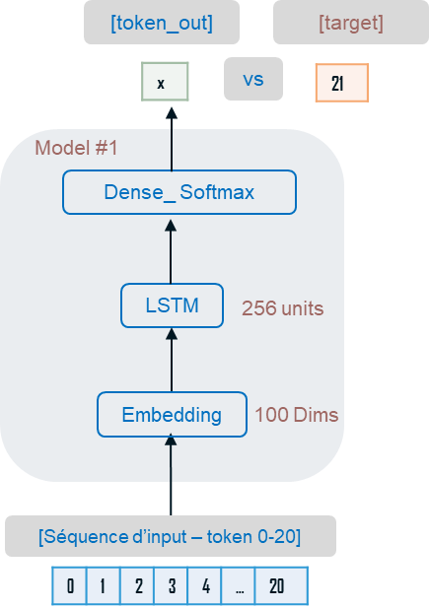
Model#1 - LSTM
Objectif: prédire le 21e token à partir de 20 derniers tokens

Slide 12
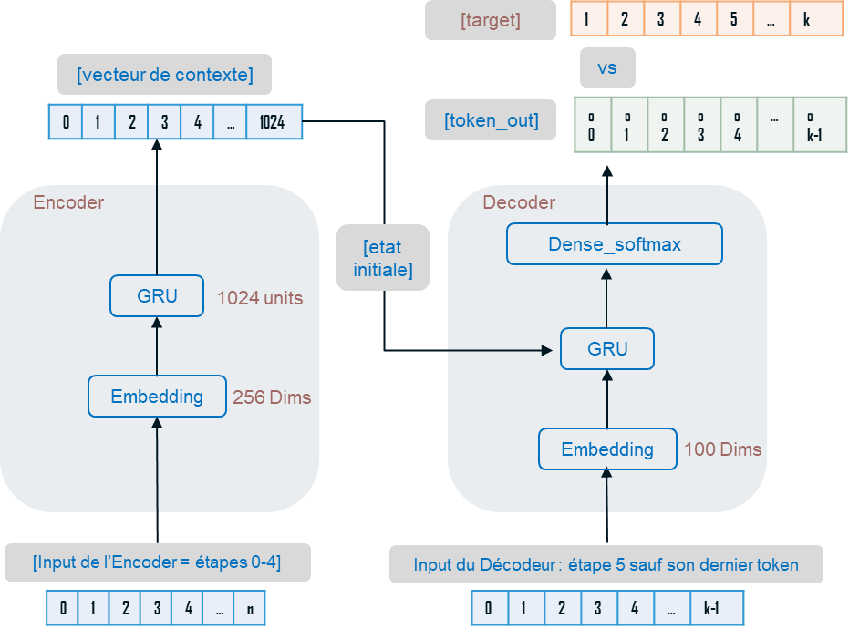
Model #2 _ Encodeur-Decodeur
Objectif: : prédire le 5e étape à partir des 4 premiers
Input _ Encodeur: étapes 0 ->4e
Input _ Décodeur: tokens [0:k-1] de l’étape 5e (k = longueur)
Target: tokens [1:k] de l’étape 5e

Slide 13
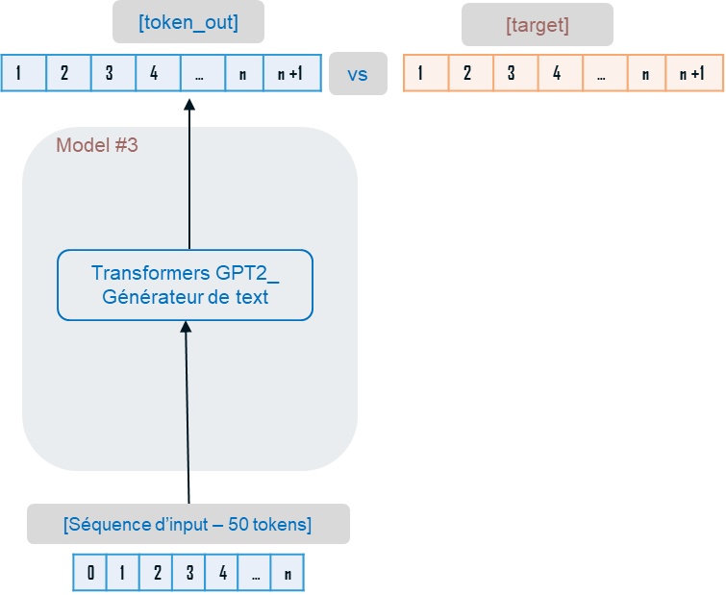
Models#3_ Finetune d’un Transformer de HuggingFace
Objectif: : prédire le token suivant à partir de 50 derniers tokens
Type de Transformers: GPT2 entraîné pour génération de texte
Input: séquence de 50 tokens
Target: séquence d’Input décalé d’un token

Slide 14

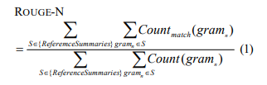
Evaluation des Models (HuggingFace)
BLEU
BiLingual Evaluation Understudy
Evalue la qualité d’un texte dans un contexte de traduction entre deux langues
ROUGE
Recall-Oriented Understudy for Gisting Evaluation
Evalue la synthétisation des textes.
METEOR
Metric for Evaluation of Translation with Explicit ORdering Combine la métrique BLEU et ROUGE en ajoutant la possibilité des mots synonymes, verbalement différents….
BLEU-1 | 0.9
BLEU-2 | 0.8
BLEU-3 | 0.65
BLEU-4 | 0.4
ROUGE-1 | 0.65
ROUGE-2 | 0.15
ROUGE-N | 0.40
METEOR | 0.45

Slide 15
5.
Regard critique

Slide 16
Retrospective
Etablir un environnement de travail stable et assez performant sur le long terme
Mettre en place une méthodologie de travail, favorisant le maintien d’une cadence de travail et l'homogénéité des compétences (Pair-Programming, Agile…)
Avoir une vue global sur la création d’un model NLP et produire des “Point d'arrêts"/Sauvegarde permettant de créer plus facilement des forks pour expérimenter

Slide 17
Amélioration du projet
Amélioration de la méthodologie d’évaluation, utilisation d’une IA pour évaluer le contenu du texte.
Les recettes se basent entièrement sur le langage et non sur les contraintes chimiques des produits.

Slide 18
Merci !
Des question ?

